Slide 1
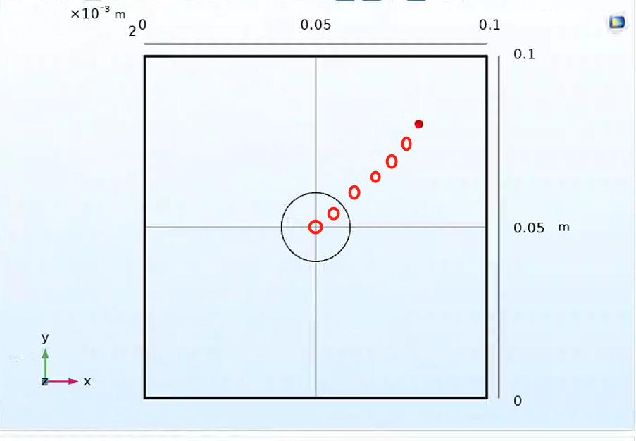
相同条件下，加热 0.1x0.1x0.005m AL板和胶体板
r = 0.01
距离热源0.05-0.08m 等距取点观测温度和位移变化

Slide 2
Al
Stress
Stress
D
T

Slide 3
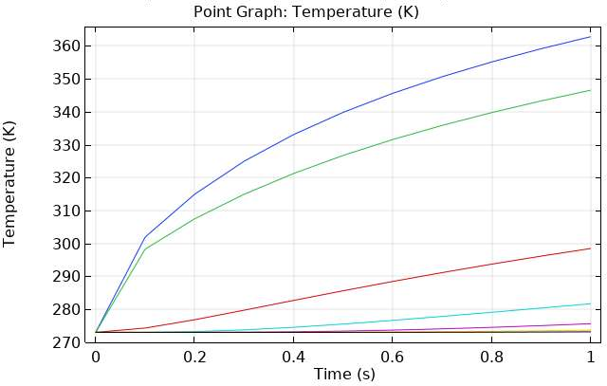
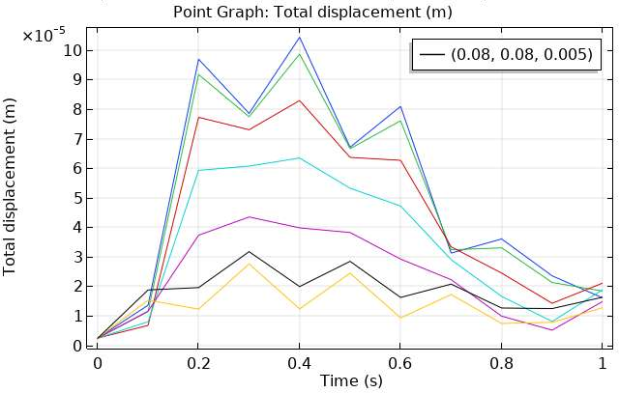
Al
温度观察(0.05-0.08)，步长0.005
左边温度，右边位移，符合预期，0.08略反常，同胶体

Slide 4
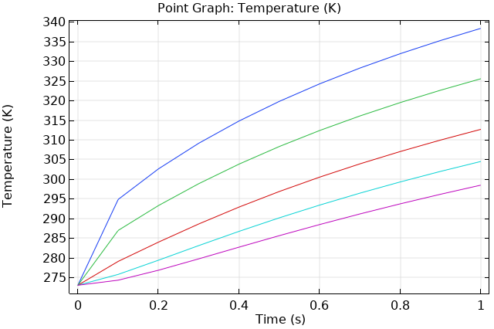
更细的温度观察(0.056-0.06)，步长0.001
更细的温度结果证明：Al中距离热源越远，温度逐渐降低

Slide 5
胶体
Stress
T
D

Slide 6
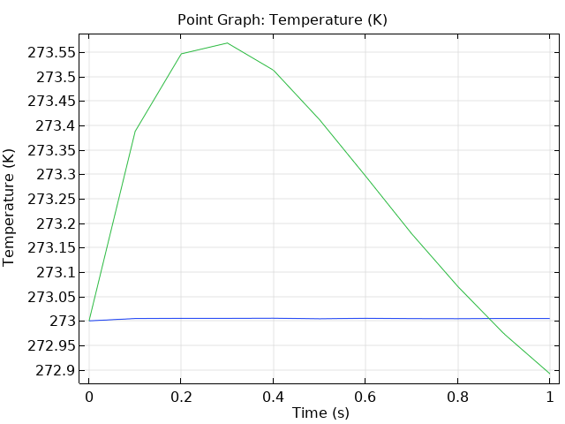
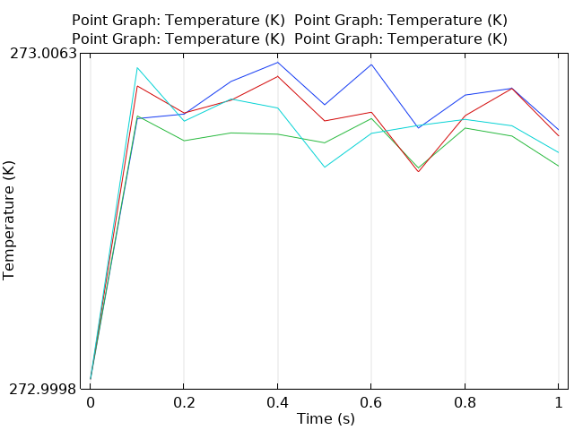
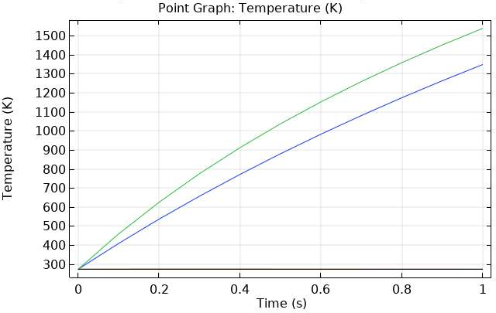
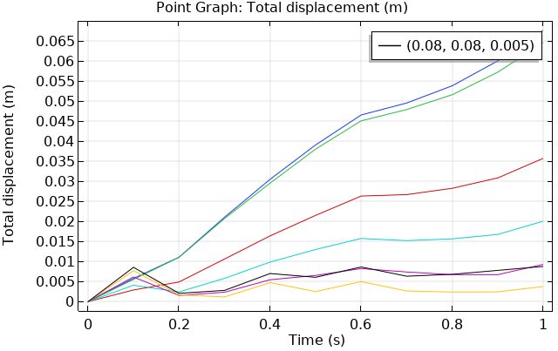
胶体
温度观察(0.05-0.08)，步长0.005
全部点
无前两个（无0.05和0.055）
无前三个（另无0.06 ）
上面温度，下面位移
温度结果证明：热源温度没扩散出去
位移场结果证明：位移逐渐减小，但是（0.8，0.8）点略反常

Slide 7
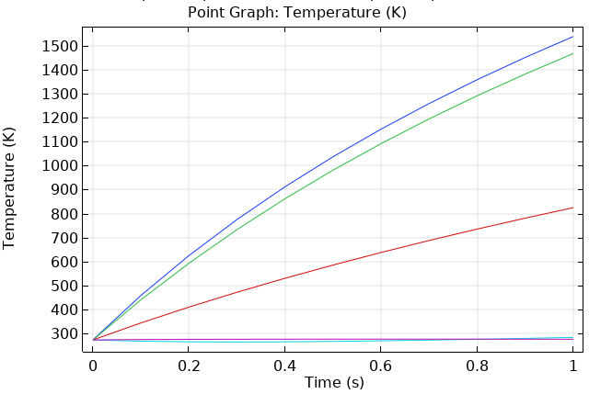
更细的温度观察(0.055-0.059)，步长0.001
更细的温度结果证明： 胶体中距离热源越远，温度会迅速降低

